Slide 1
Kvíz o nástrahách IKT

Slide 2
Otázka č.1
Ako znie odborný názov na násilne alebo sexuálne útoky na obete nahrávane na mobilný telefón ?
A) kyberšikanovanie
B) happy slapping
C) šikanovanie
D) kybernetické prenasledovanie
A
B
C
D

Slide 3
Otázka č.2
Čo je to cyberstalking?
Kybernetické prenasledovanie
B) Kybernetické urážanie
C) Kybernetické sledovanie
D) Kybernetické vyhrážanie
A
B
C
D

Slide 4
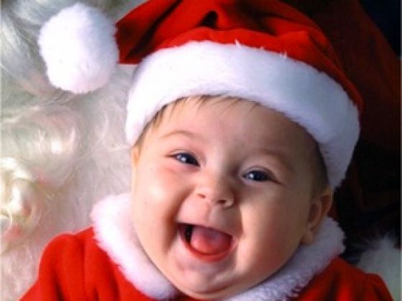
DOBRE

Slide 5
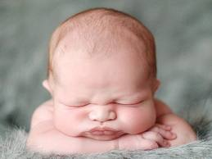
ZLE

Slide 6
Poďakovanie
Autor : Michal Szabó

